Slide 1


THESE de 3ème cycle
Doctorat de l'Université d'Aix Marseille
Spécialité : Psychopathologie clinique
Le mécanisme de défense de démantèlement dans l'autisme :
Transformation et co-création
du lien intersubjectif en
psychothérapie de l’enfant
Jury
Michèle BENHAIM
Albert CICCONE
Bernard CHOUVIER
Guy GIMENEZ
Présentée par Laurence BARRER
Sous la Direction de Guy GIMENEZ
Lundi 22 septembre 2014
Notes:
Bonsoir mesdames, messieurs, chers collègues
Je vous remercie pour votre disponibilité ce soir.
Je vous présente ma recherche qui porte sur le mécanisme de défense de démantèlement dans l’autisme, la transformation et la co-création du lien intersubjectif en psychothérapie de l’enfant.

Slide 2
Problématique
Le démantèlement dans l’autisme

Slide 3
Problématique : le démantèlement dans l’autisme
Mécanisme ou processus autistique qui fait obstacle à la relation d’objet
Flou conceptuel
Quel est le fonctionnement intrapsychique ?
Comment l’observer ?
Très peu de vignettes cliniques dans la littérature scientifique
Notes:
Ma recherche est née de ma rencontre avec des enfants autistes et le travail clinique m’a amené à me questionner sur un mécanisme,
le démantèlement, qui semblait faire obstacle à la relation.
Je me suis interrogée sur le fonctionnement de ce mécanisme
et sur son observation clinique.

Slide 4
Problématique : le démantèlement dans l’autisme
Le processus de démantèlement et le mécanisme de défense
  Paradoxe théorique entre
    Démantèlement = passivité
    Mécanisme de défense = activité
    EQUATION À RÉSOUDRE
Notes:
Nous avons constaté au niveau théorique
une difficulté à lier
l’expression passive du démantèlement
au mécanisme de défense qui est un processus actif.
Nous avons cherché à résoudre cette équation.

Slide 5
Problématique : le démantèlement dans l’autisme
Quelle fonction ?
  Protection contre l’extérieur
    Aller/retour entre les dimensionnalités (Meltzer, 1975)
    Lutte contre excitations extérieures (Houzel, 2006)
  Protection contre les angoisses internes
    Douleur dépressive (Meltzer, 1975)
    Catastrophe psychique (Houzel, 2006)
Notes:
Nous nous sommes posée la question de la fonction de ce
mécanisme de démantèlement dans l’autisme
et nous avons trouvé la description
de 2 formes de protections,
l’une contre l’extérieur
et l’autre contre les angoisses internes.

Slide 6
Revue de littérature

Slide 7
Première Elaboration
Meltzer (1975)
  Première description du mécanisme sur le modèle de la comparaison
    C’est comme un mur de briques
    C’est comme un jouet, le chien en perles de bois tendu par une ficelle
    C’est comme une armée qui doit passer un pont
  Définition : Suspension de l’attention, accroche sensorielle, sens fonctionnant indépendamment
  Ebauche métapsychologique
Notes:
Dans la littérature, le DEMANTELEMENT a été décrit la première fois par Meltzer
qui parle de mécanisme ou de processus sans préciser qu’il s’agit d’un mécanisme de défense.
Il décris le démantelement seulement par analogies,
mais ne l’illustre pas cliniquement.
Il rattache le phénomène aux mécanismes obsessionnels et parle de son utilisation partielle
dans les états post-autistiques avec la compulsion de répétition,
le contrôle de la séparation des objets au service de la possession exclusive, pour reprendre ses termes.

Slide 8
Revue de littérature
Apport au modèle de Meltzer (1975)
  Référence au démantèlement comme mécanisme de défense (Lebovici, Diatkine et Soulé, 1985) ; Ciconne, 1991)
  Processus de segmentation intrasensorielle à l’origine du remantèlement (Golse, 2005)
  Approche quantitative de l’indépendance des sens (Mottron, 2006)
  Sur le Mantel (Haag, 1975)
Notes:
Nous trouvons les premières références au démantèlement
comme mécanisme de défense en 1985.
Golse élaborera le processus de segmentation.
Mottron, cognitiviste, l’analysera quantitativement.
Haag traitera du mantel. Le modèle de Meltzer ne sera pas plus développé. Tustin précise en 1986 qu’elle ne souhaite pas utiliser le terme de défense qui correspond à la névrose, mais celui de manœuvre de protection stéréotypées, auto générées qui constitue l’autisme, qui sont en deçà de la défense, plus primitive. Elle n’évoquera pas le démantèlement de Meltzer.

Slide 9
Revue de littérature
Observations cliniques existantes
  Sur l’angoisse (Meltzer, 1975)
  Sur le corps (Lheureux-Davidsé, 2005 ; 2007)
  Sur la disparition des limites du moi (Lheureux-davidsé, 2005)
Notes:
Nous avons trouvé très peu
de description des
signes cliniques du démantèlement
chez le patient.

Slide 10
Hypothèses

Slide 11
Hypothèse 1
Le phénomène
Les états autistiques peuvent être caractérisés par un état que nous proposons d’appeler état de démantèlement ou « démantelé» et qui peut être repéré par les indices cliniques suivants :
- Regard focalisé sur un point unique
- Tonus corporel général modifié, hypertonique ou hypotonique
- Absence d'attention (Bion, 1970) à l'environnement immédiat.
Notes:
L’hypothèse 1 traite du phénomène
Les états autistiques peuvent être caractérisés par un état que nous proposons d’appeler état de démantèlement ou « démantelé» et qui peut être repéré par les indices cliniques suivants :
- Regard focalisé sur un point unique
- Tonus corporel général modifié, hypertonique ou hypotonique
- Absence d'attention (Bion, 1970) à l'environnement immédiat.

Slide 12
Hypothèse 2
Le démantèlement comme processus
1 - Le démantèlement est un mécanisme de défense, actif spécifique au fonctionnement autistique qui consiste à délier (attaque des liens) les perceptions provenant des sens, mettant à mal la fonction de consensualité (Anzieu, 1985).
2 - Chaque canal sensoriel s’agrippe alors à une expérience centrée sur un point étranger aux autres canaux.
Notes:
Notre hypothèse 2 concerne le démantèlement comme processus.
Le démantèlement est un mécanisme de défense, actif spécifique au fonctionnement autistique qui consiste à délier (attaque des liens) les perceptions provenant des sens, mettant à mal la fonction de consensualité (Anzieu, 1985).
Chaque canal sensoriel s’agrippe alors à une expérience centrée sur un point étranger aux autres canaux.

Slide 13
Hypothèse 2
3 - La centration sur ce point perceptif isole le sujet des perceptions provenant des autres canaux sensoriels, ce qui participe à un état du Moi que nous proposons d'appeler « démantelé », dans lequel l'ensemble des traces pictogrammiques sont maintenues non liées (déliées) de l'ensemble des autres traces du même type se référant à des expériences similaires.
Notes:
La centration sur ce point perceptif isole le sujet des perceptions provenant des autres canaux sensoriels, ce qui participe à un état du Moi que nous proposons d'appeler « démantelé », dans lequel l'ensemble des traces pictogrammiques sont maintenues non liées (déliées) de l'ensemble des autres traces du même type se référant à des expériences similaires.

Slide 14
Hypothèse 2
4 – Annihilation de la pensée par triple coupure du lien entre :
  les représentations originaires pictogrammiques se référant à une même expérience,
  ces représentations pictogrammiques et les possibles représentations qui peuvent à un certain moment contenir la pensée et lui donner sens,
  cette trace pictogrammique et l'investissement qui en a été fait.
Notes:
4 - L’annihilation de la pensée par triple coupure du lien entre
les représentations originaires pictogrammiques se référant à une même expérience,
ces représentations pictogrammiques et les possibles représentations qui peuvent à un certain moment contenir la pensée et lui donner sens,
et cette trace pictogrammique et l'investissement qui en a été fait.

Slide 15
Hypothèse 3
La fonction
Le processus de démantèlement a pour effet d'attaquer une partie de la réalité perceptive de la présence de l'autre perçu comme objet attracteur, au sens de Bick (1967), c'est-à-dire un objet qui attire dans l'expérience consensuelle qui est alors transformé en un "flux sensoriel" (appréhension de l’objet comme produit par nos sens), ce qui protège le Moi de l’attraction dangereuse de l’objet.
Notes:
L’hypothèse 3 concerne la fonction du démantèlement. Nous soutenons que le processus de démantèlement a pour effet d'attaquer une partie de la réalité perceptive de la présence de l'autre perçu comme objet attracteur, au sens de Bick (1967), c'est-à-dire un objet qui attire dans l'expérience consensuelle qui est alors transformé en un "flux sensoriel" (appréhension de l’objet comme produit par nos sens), ce qui protège le Moi de l’attraction dangereuse de l’objet.

Slide 16
Hypothèse 4
Stratégie thérapeutique et effet : le remantèlement
  Le mécanisme de remantèlement consiste à réorganiser et relier les expériences sensorielles captées par les différents sens en une expérience intégrative consensuelle.
  Cette démarche permet
    la relance du travail de liaison entre les traces originaires pictogrammiques qui correspondent à un même type d'expérience à travers le lien à l'autre,
    d'investir l'expérience sans être trop confronté à des angoisses de néantisation.
Notes:
Et pour finir, notre hypothèse 4 repose sur la stratégie thérapeutique et son effet
le remantèlement qui est un mécanisme qui consiste à réorganiser et relier les expériences sensorielles captées par les différents sens en une expérience intégrative consensuelle.
Cette démarche permet
la relance du travail de liaison entre les traces originaires pictogrammiques qui correspondent à un même type d'expérience à travers le lien à l'autre,
d'investir l'expérience sans être trop confronté à des angoisses de néantisation.

Slide 17
Méthodologie

Slide 18
Méthodologie du recueil des données
2 méthodes de recueil, de présentation et de traitement – clinique et quantifiée
  Recueil
    Séances de psychothérapie filmées, 127 vidéos (sélection 1 vidéo/mois représentative du mécanisme à l’instant T
      Nous avons choisi l’enregistrement vidéo pour pouvoir observer finement le langage non-verbal de notre échantillon qui n’a pas accès à la parole.
    Chronométrage d’observations à partir de critères définis
Notes:
Nous avons opté pour deux méthodes de recueil des données.
Notre recueil des données
s’est fait d’une part par l’observation clinique,
où nous avons transcrit par écrit nos comptes-rendus de séance,
et d’autre part, par un encodage des séances filmées
ensuite traitée avec la méthode statistiques « r Bravais-Person ».
Puis, nous avons déterminé des critères pour la mise à l’épreuve de chaque hypothèses.

Slide 19
Méthodologie du recueil des données
Méthode de présentation et de traitement : clinique
  Présentation
Matériel clinique sensoriel « les faits de la séance » | Mouvements internes du clinicien (affects, associations internes) | Hypothèses du clinicien sur le processus repéré
Matériel verbal : cris, syllabes, mots du patient, interventions verbales du clinicien. Matériel non-verbal : bruits corporels, bruits externes au cabinet, mouvements du patient dans la pièce, les objets concrets externes touchés ou manipulés, expression faciale, mouvements du clinicien dans la pièce. | Ressentis personnels contre-transférentiels : émotions, intuitions, ressentis corporels. Associations internes sur relatives à des faits ne semblant rien à voir avec le contenu de la séance. | Association du clinicien en fonction de ses ressources théoriques.
Notes:
Nous présentons nos données de 2 façons
La première : le compte-rendu des corpus cliniques avec l’observation clinique,
où nous avons transcrit par écrit nos comptes-rendus in extenso de séance, avec la méthode des trois colonnes de Gimenez

Slide 20
Méthodologie du recueil des données
Méthode de présentation et de traitement : clinique
  Traitement
    Interpretative Phenomenological Analysis (Smith/Osborn, 2003)
      Vise à considérer les actes de conscience chez l’Homme, aller à l'essence même des structures psychiques communes à tous les êtres humains.
      Permet la mise en avant de la capacité du chercheur à s’immerger dans le monde de chaque patient, à la différence des descriptions purement objectives.
      L’observation longitudinale permet de saisir l’évolution de la dynamique transféro-contre transférentielle.

Slide 21
Méthodologie du recueil des données
Méthode de présentation et de traitement quantifiée
  Présentation
 | Durée séances B | Tps de démantèlement C | % de dém. au prorata durée séance | C2X100/B2 | abs de la relation E = B-(C+F+G) | % de tps absence relation prorata durée séance | Tps partagé F | Regard + attention vers le clinicien G | % temps partagé
Cas X
Vidéo 1
Vidéo 2
Vidéo 3
Vidéo n
Total
Notes:
et deuxièmement, nous avons présenté nos donnée par un encodage des séances filmées
2 types d’approches
• Approche diachronique (longitudinale)
d’un phénomène
• Approche synchronique (transversale)
d’un phénomèn

Slide 22
Méthodologie du recueil des données
Méthode de présentation et de traitement quantifiée
  Traitement
    Encodage des vidéos avec méthode statistiques « r Bravais-Pearson »
      Utilisation d’un logiciel de montage spécialisé dans le traitement de l’image (Sony Vegas pro.11®) pour le traitement des vidéos, nous permettant ainsi la faisabilité d’allers/retours dans le matériel clinique, de même que des découpages pour la présentation et l’analyse de celui-ci.
      L’enregistrement vidéo permet l’observation longitudinale et l’évolution de la dynamique relationnelle.
      Sélection d’une vidéo par mois par cas représentative de l’état de la relation transféro-contre transférentielle et des processus et mécanismes autistiques à l’œuvre à cet instant T. mise en graphismes des données.
Notes:
ensuite traitée avec la méthode statistiques « r Bravais-Person ».

Slide 23
Méthodologie du recueil des données
2 méthodes de recueil, de présentation et de traitement – qualitative et quantifiée
  Recueil
  Présentation
  Traitement
Critères de mise à l’épreuve des hypothèses
Notes:
Puis, nous avons déterminé des critères pour la mise à l’épreuve de chaque hypothèses.

Slide 24
Méthodologie du recueil de données
3 cas cliniques
  Teddy (9 ans)
    Diagnostique HDJ : autisme profond – score Ecar-t : 52
    Apragmatique, aboulique, inexpressif, stéréotypies massives, sans langage verbal, il n’est pas en lien, ne regarde pas dans les yeux.
  César (10 ans)
    Diagnostique CRA : autisme modéré – score Ecar-t : 53
    Stéréotypies, intolérant à la frustration, auto et hétéro-agressif, quelques proto-phrases, le lien est ténu.
  Lora (11 ans)
    Diagnostique ASE : autisme profond de Kanner – score Ecar-t : 62
    Mutique (cris), hétéro-agressive, auto-mutilation, stéréotypies massives, peu expressive, oralité importante, elle n’est pas en lien.
Notes:
Nous avons mis à l’épreuve nos 4 hypothèses
à partir de 3 cas cliniques.
Nous avons reçu, une fois par semaine Teddy qui passera à 2 séances durant la recherche
César 1 fois
et Lora 2 fois.

Slide 25
Mise à l’épreuve
des hypothèses
Notes:
Nous allons maintenant mettre à l’épreuve nos 4 hypothèses, les discuter et les reformuler.

Slide 26
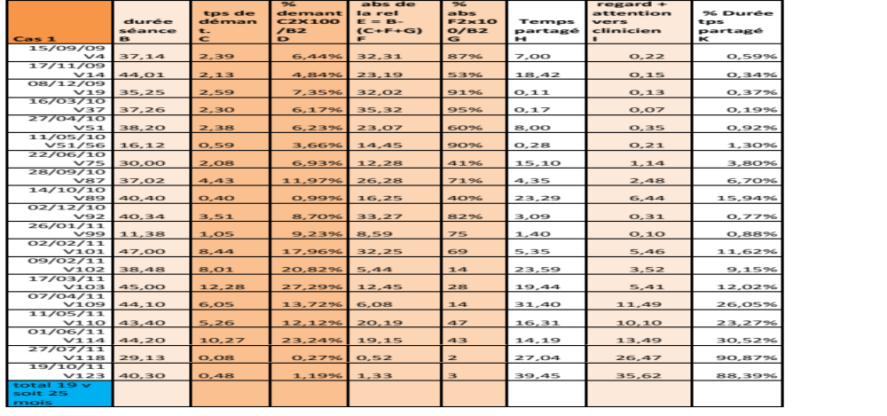
Tableau des données codées des séances cas 1
Notes:
Exemple du tableau des données du cas 1 à partir duquel nous avons mis en graphique nos données recueillies.

Slide 27
Mise à l’épreuve de H 1 : Le phénomène de démantèlement
TEDDY
Le phénomène est bien cliniquement observable avec nos critères de mise à l’épreuve.
Le % de démantèlement observé dans les séances diminue bien à terme.
Avant de diminuer le phénomène s’intensifie de manière importante.
Notes:
Rappel de l’H1 sur le phénomène de démantèlement
Les états autistiques peuvent être caractérisés par un état que nous proposons d’appeler état de démantèlement ou « démantelé» et qui peut être repéré par les indices cliniques suivants :
- Regard focalisé sur un point unique
- Tonus corporel général modifié, hypertonique ou hypotonique
- Absence d'attention (Bion, 1970) à l'environnement immédiat.
Résultats :
1 Les observations clinique et la transcriptions que nous avons effectuées, on permis de mettre en évidence le phénomène de démantèlement dans les 3 cas cliniques.
2 Teddy se démantèle fortement et le phénomène augmente
3 avant de presque disparaître les derniers mois.

Slide 28
Mise à l’épreuve de H 1 : Le phénomène de démantèlement
TEDDY
Extrait du corpus clinique
Teddy (S1/Séquence C1.13) regarde longuement dans le vide puis s'assoit en tailleur par terre à côté du circuit, coudes sur les genoux. Il ne bouge plus. Son regard va du circuit à moi, au ventilateur, son regard se vide à nouveau, il pose les éléments sans les regarder, la bouche ouverte. Il regarde à nouveau le ventilateur, inquiet puis les éléments du circuit. Il met un élément du circuit à l'envers sur le pont. Je commente : « Regarde il est à l'envers ! Oh ! Il est en l'air ! Vas-y, tournes-le. Il est à l'envers ». D’un coup son corps s’immobilise totalement, inerte, son regard se fixe par terre, il n’y a plus de grognements qui sortent de sa bouche, plus de sons, il agite mollement le morceau de circuit qu’il a dans la main, comme s’il se transformait en statue de pierre, il me semble reparti dans son monde, je me sens seule.
Afin de lutter contre la sensation de vide intérieur et relationnel, j'ai l'impression qu'il faut que je développe des activités de jeu, je dis toujours les mêmes choses comme si je fonctionnais en boucle, ritualisée comme Teddy, la séance se répète identique aux précédentes. Il mime un sanglot étouffé, une sorte de hoquet, « Quoi, on dirait que tu pleures ? ». Je me demande s’il est triste. Il fixe le ventilateur tout en manipulant les morceaux de circuit sans paraître les voir car il fixe toujours le ventilateur de biais. Puis il fait aller son regard longuement sur le circuit tout en émettant les sons « bbbrrr ». Il ne me regarde pas, mais m’effleure furtivement de temps en temps la main comme pour m’inciter à jouer ou pour que je fasse quelque chose au ventilateur, et en même temps il le regarde. Son regard se fixe à nouveau par terre. Je le sens s’échapper. Des éléments du circuit sont accrochés les uns aux autres mais ils ne sont pas correctement emboîtés, les rails du circuit ne peuvent servir de route, c’est chaotique. J’émets l’hypothèse d’une dévitalisation du jeu, là où il devrait y avoir de la vie, du rire, du mouvement, du plaisir, il n’y a rien, ou plutôt, il y a de l’inertie, le gel de ma pensée, plus de mouvement. Il pose les éléments du circuit les uns à côté des autres, les accroches par les ergots. La scène se répète à l’identique pendant quelques minutes.
Discussion
Nous avons repéré dans cette séquence le regard qui se focalise sur le sol et le ventilateur. La modification du tonus corporel (il se tasse sur lui-même). L’élément du circuit qu’il garde dans sa main et qu’il agite mollement. L’absence d’attention à l’environnement est aussi présente par le fait qu’il pose les éléments sans les regarder, les sons ont disparu de sa bouche, il est figé dans sa posture et ne montre plus d’intérêt, ni pour le circuit, ni pour le ventilateur.
Nous retrouvons la convergence des mêmes critères de mise à l’épreuve de l’hypothèse 1 dans les séquences C1.15, C1.16, C1.17, C1.19, C1.21, C1.24, C1.25, C1.29 et C1.35 qui se reproduisent de manière analogue (sameness) de C1.13.

Slide 29
Mise à l’épreuve de H 1 : Le phénomène de démantèlement
CESAR
Le phénomène est bien cliniquement observable avec nos critères de mise à l’épreuve.
Le % de démantèlement observé dans les séances est inexistant.
César est déjà dans une forme de relation avec un proto-langage. Le phénomène de démantèlement apparaît peu.
La première séance est la séance de reprise après 1 mois et demi de vacances.
Notes:
César, lui, se démantèle peu en séance,
ce qui se traduit par de faibles pourcentages sur le graphique.
Nous pensons que le fait qu’il soit
dans une forme de relation y contribue.

Slide 30
Mise à l’épreuve de H 1 : Le phénomène de démantèlement
LORA
Le phénomène est bien cliniquement observable avec nos critères de mise à l’épreuve.
Le % de démantèlement observé dans les séances est hétérogène, même si globalement il est moins important à partir de la 8ème séance.
Lora est dans une adhésivité à l’autre, nous nous sommes demandé si nos critères étaient valables pour l’intersubjectivité dans son cas.
Notes:
Lora, de mars à juillet 2010, soit les 4 derniers mois de la recherche, nous pouvons observer qu’elle se démantèle moins globalement,
même si les séances restent hétérogènes.

Slide 31
Discussion de la mise à l’épreuve de H1
Dans le sens de l’hypothèse : sémiologie
Non attendus
Observations de manifestations physiques dans les 3 cas
  Regard fixe sur un élément
  Hypo ou hypertonie musculaire
  Mouvement ralenti auto sensoriel
  Hermétisme attentionnel à l’environnement immédiat
Modification du phénomène au cours de la thérapie d’hyper en hypotonie, les signes cliniques sont les mêmes
Durée du % de démantèlement par séance pour les 3 cas est sensiblement le même (25%, 12%, 11, 18%)
Pas une expression du phénomène mais des expressions en fonction de l’enfant (d’où la difficulté d’observation)
Notes:
Dans le sens de l’hypothèse 1, nous observons bien des manifestations physiques dans les 3 cas :
le regard fixe sur un élément,
Hypo ou hypertonie musculaire,
Mouvement ralenti auto sensoriel
et un hermétisme attentionnel à l’environnement immédiat.
Nous n’attendions pas de voir une modification du phénomène au cours de la thérapie d’hyper en hypotonie.
Nous avons été étonné de constater que la moyenne des taux de démantèlement
des 3 cas par séance étaient similaire, alors que certains se démantelaient plus que d’autres.

Slide 32
Reformulation H1
Les états autistiques peuvent être caractérisés et observés par un état que nous proposons d’appeler état de démantèlement ou « démantelé » qui peut être repéré par les indices cliniques invariants suivants :
  Regard focalisé sur un point unique que nous avons nommé « point attractif », caractérisé par la discontinuité de couleur, de lumière, de contraste ou de texture,
  L’attention non consensualisée, c’est-à-dire focalisée sur des points précis mais non reliés entre eux,
  Suspension de l’activité, sauf d’un mouvement rythmique auto-sensuel d’une partie du corps visible (main, pied, jambe, bras) ou non (larynx, sphincter, abdominal, respiratoire),
  Instantanéité d’entrée et de sortie de l’état démantelé.
Notes:
A partir de la mise à l’épreuve de notre hypothèse 1, nous avons dégagé 4 indices cliniques invariants dans l’expression du démantèlement.
Le regard est focalisé sur un point attractif, qui se caractérise par la discontinuité de couleur, de lumière, de contraste ou de texture.
L’attention est non consensualisée en tant qu’elle est focalisée sur des points précis mais non relié entre eux.
L’activité physique, corporelle est suspendue mis à part un mouvement rythmique auto-sensuel d’une partie du corps visible ou non.
Et enfin, l’entrée et la sortie de cet état démantelé est instantané.

Slide 33
Mise à l’épreuve de H 2 : Le processus
TEDDY
Observation des sens non reliés avec point de fixation expression de la triple coupure de lien, attaque de la consensualité
  le toucher : la vue est fixée sur un point du bureau quand le toucher est sur le contact des mains
  la vue se fixe un point, il agite en même temps un morceau de circuit
Peu d’observations pour les sens plus internes
  Goût
  Ouïe
  L’olfaction : une seule vignette (Teddy se touche le nez juste avant d’entrer dans un état démantelé)
Notes:
Dans la mise à l’épreuve de l’hypothèse 2, nous avons constaté un agrippement à des points extérieurs
pour les sens du toucher, de la vue et ponctuellement pour des sens de l’olfaction, de l’ouïe et du goût.
Le constat pour ces 3 derniers sens
a été parcellaire
car nous n’avons pas inclut dans notre protocole de moyen
de les observer ou d’agir sur eux
(ex : nous ne donnons pas à manger aux enfants pour solliciter le goût).

Slide 34
Mise à l’épreuve de H 2 : Le processus
TEDDY
Convergence d’indices cliniques vers un fonctionnement hermétique des canaux sensoriels les uns par rapport aux autres : observation de l’accrochage des cinq sens à un objet extérieur
Teddy recourt à l’état démantelé pour se protéger de la présence du clinicien =>> éviter d’éprouver du plaisir (ex : il reste hermétique aux chatouillis alors qu’il en riait l’instant précédent)
  Constatations des points d’agrippement à une sensation particulière
  =>>>isolation de l’enfant de la relation
Notes:
Nous avons constaté l’hermétisme des sens les uns par rapport aux autres avec l’agrippement de certains à des points extérieurs. Celui de la vue se constate plus facilement car nous pouvons aussi observer l’endroit où l’enfant dirige ce canal sensoriel.
La concentration sur ces divers points extérieurs isole effectivement l’enfant des autres perceptions (être touché par la clinicienne, ne pas entendre la voix d’un autre).
Nous pouvons dès lors distinguer deux caractéristiques du démantèlement : le mécanisme de défense qui est un le processus, actif ; et le phénomène, qui lui, est passif, de par la déconsensualisation qui en résulte.

Slide 35
Mise à l’épreuve de H 2 : Le processus
CESAR
Observation des sens non reliés avec
point de fixation, expression de la triple coupure de
lien, attaque de la consensualité
  César fixe la jupe du clinicien en se caressant la paupière
  Il est surpris par la voix du clinicien : effraction dans son monde
Utilise peu l’état démantelé : plaisir d’échanger des émotions et des jeux interactifs avec l’autre
César est déjà dans une forme de relation avec un proto-langage
= l’état démantelé apparaît peu
Notes:
Pour César, on observe aussi
des points de fixations
des différents sens
même s’il utilise peu
ce mécanisme de défense.

Slide 36
Mise à l’épreuve de H 2 : Le processus
LORA
Observation des sens non reliés avec
point de fixation expression de la triple coupure de
lien, attaque de la consensualité
  Regarde le plafond et fait bouger sa jambe rythmiquement
  L’ouïe et le toucher restent hermétiques aux sollicitations du clinicien
Mettre le clinicien à distance et évacuer la relation si elle est à l’initiative de l’autre
Constatations des points d’agrippement à une sensation particulière
=>>>isolation de l’enfant de la relation
Adhésivité à l’autre : critères de l’intersubjectivité à reformuler
Notes:
Lora se démantèle fortement en séance.
Nous observons
les points de fixation
des sens
déliés ente eux.

Slide 37
Discussion de la mise à l’épreuve de H2
Dans le sens de l’hypothèse
Non attendus
Observation systématique pour les 3 cas de la déliaison des sens de la vue et du toucher.
Observation parcellaire pour les sens du goût, de l’odorat et de l’olfaction.
Les canaux sensoriels du toucher, de l’ouïe, de la vue et du goût fonctionnent hermétiquement les uns par rapport aux autres.
Utilisation du mécanisme de défense de démantèlement singulière en fonction de l’enfant
La pulsion de mort à l’oeuvre dans le processus
Notes:
Dans la mise à l’épreuve de notre hypothèse 2, nous avons constaté des éléments allant dans le sens de l’hypothèse
qui sont l’observation de l’agrippement des canaux sensoriels déliés entre eux,
en un point pour chacun, et le fonctionnement hermétiquement des sens les uns par rapport aux autres.
Dans les résultats non attendus, nous avons constaté une utilisation du mécanisme de défense différente selon les enfants.
La pulsion de mort semble sous-tendre le processus.

Slide 38
Reformulation H2
Le démantèlement est un mécanisme de défense actif spécifique au fonctionnement autistique qui consiste à : délier (attaque des liens) les perceptions provenant de différents sens, mettant à mal la fonction de consensualité (Anzieu, 1985).
Chaque canal sensoriel et sensation kinesthésique, s’agrippent alors à une expérience concentrée sur un point étranger aux autres canaux.
La concentration sur ce point perceptif isole le sujet des perceptions provenant des autres canaux sensoriels, ce qui participe à un état du Moi que nous proposons d'appeler « démantelé», dans lequel l'ensemble des traces pictogrammiques est maintenu, non liées (déliées) de l'ensemble des autres traces pictogrammiques se référant à des expériences similaires.
Notes:
Le démantèlement est un mécanisme de défense actif spécifique au fonctionnement autistique qui consiste à : délier (attaque des liens) les perceptions provenant de différents sens, mettant à mal la fonction de consensualité.
Chaque canal sensoriel et sensation kinesthésique, s’agrippent alors à une expérience concentrée sur un point estranger aux autres canaux.
La concentration sur ce point perceptif isole le sujet des perceptions provenant des autres canaux sensoriels, ce qui participe à un état du Moi que nous proposons d'appeler « démantelé», dans lequel l'ensemble des traces pictogrammiques est maintenu, non liées (déliées) de l'ensemble des autres traces pictogrammiques se référant à des expériences similaires.

Slide 39
Reformulation H2
Un autre effet du processus de démantèlement est l'annihilation de la pensée par triple coupure du lien entre :
  les représentations originaires pictogrammiques se référant à une même expérience,
  ces représentations pictogrammiques et les possibles représentations qui peuvent à un certain moment contenir la pensée et lui donner sens,
  cette trace pictogrammique et l'investissement qui en a été fait.
Notes:
L’annihilation de la pensée par triple coupure de lien
est aussi un effet du processus
de démantèlement partie prenante
de la déconsensualisation.
Nous avons rajouté que le processus de démantèlement
est sous-tendu
par la pulsion de mort.

Slide 40
Mise à l’épreuve de H 3 : La fonction
Interventions du clinicien
  Verbales
  Corporelles
Teddy « s’adresse » aux mains du clinicien, objet partiel, au lieu de la personne elle-même.
La dévitalisation de la relation agit comme un mécanisme de défense, le clinicien est transformé en « flux sensoriel »(Husserl, 1907 et Merleau-Ponty, 1945)
il le perçoit bien pour se retirer de la relation mais n’interagit pas avec lui dans sa réalité de sujet. Il utilise le clinicien comme objet sensoriel de démantèlement avec la main sur la tête.
TEDDY
Sans réaction intersubjective
L’autre transformé en « flux sensoriel »
Utilisation du démantèlement comme mécanisme de défense
contre la relation
Notes:
Dans la mise à l’épreuve de notre hypothèse 3, concernant la fonction du démantèlement, nous avons mis en évidence comment l’attaque d’une partie de la réalité perceptive s’exprimait dans les entretiens.
Nous avons constaté que, l’autre, ici le clinicien,
perçu comme Objet attracteur est transformé
en « flux sensoriel » au sens
de Husserl, 1907 ; Merleau-Ponty, 1945 ; ce qui l’assigne à être objectifié. L’enfant autiste,
ici Teddy, fait simultanément, l’économie de la relation à l’autre et garde son omnipotence sur l’objet.
Le Démantèlement a pour fonction de lui permettre de se défendre de la relation à l’autre.

Slide 41
Mise à l’épreuve de H 3 : La fonction
CESAR
Dans la relation
  joue avec le clinicien, formule des demandes
  ne se sent pas en danger face à l’autre
  ne transforme pas l’autre en « flux sensoriel »
Le démantèlement semble servir de transition entre 2 situations consensuelles
  Maman hors
  de l’espace thérapie
Instant de démantèlement
  La clinicienne dans l’espace thérapie
César a ébauché une relation. Peu de démantèlement.
La fonction : séparer les espaces
Notes:
César a une ébauche
de relation à l’autre,
il se démantèle peu.
Le démantèlement apparaît entre deux espaces,
un avec maman
à l’extérieur
et un avec le clinicien en séance
comme si le démantèlement lui servait à faire une transition.

Slide 42
Mise à l’preuve de H 3 : La fonction
LORA
L’autre est systématiquement objectifié =>> « flux sensoriel »
  Traité en objet autistique (ratage de l’objet transitionnel)
  Comme enveloppe psychique pare- excitative
La dévitalisation de l’autre
  L'attaque d’une partie de la réalité perceptive de la présence de l'autre perçu comme objet attracteur
  Parcellisation d’une fonction de l’autre
Défense : l’autre comme un prolongement de son propre corps.
Notes:
CLIC Lora se démantèle fréquemment.
Elle chosifie l’autre,
le transformant en « flux sensoriel ».
Elle utilise ce
mécanisme de défense
de manière intensive.

Slide 43
Discussion de la mise à l’épreuve de H3
Dans le sens de l’hypothèse
Non attendus
Le démantèlement fait suite aux interventions ressenties intrusives du clinicien
Le processus de démantèlement a pour effet d'attaquer une partie de la réalité perceptive de la présence de l'autre perçue comme objet attracteur qui attire dans l'expérience consensuelle
Il est ainsi transformé en un "flux sensoriel »
Stades différents d’autisme montre des résultats différents de l’utilisation du mécanisme de défense de démantèlement
Utilisé comme mécanisme séparateur de situations consensuelles pour un enfant
Notes:
La mise à l’épreuve de notre hypothèse 3
a montré que la fonction du démantèlement
consistait à attaquer l’expérience consensuelle.
L’enfant autiste transforme la présence de l’autre en « flux sensoriel ».
Nous avons été très surpris de constater que pour un enfant, le mécanisme de défense de démantèlement
lui servait à séparer des espaces (situations consensuelles), déconsensualiser le premier pour passer au second.

Slide 44
Reformulation H3
Le processus de démantèlement a pour effet d'attaquer une partie de la réalité perceptive de la présence de l'autre perçue comme objet attracteur, au sens de Bick (1967)
  qui attire dans l'expérience consensuelle
  qui est alors transformé en un "flux sensoriel" (appréhension de l’objet comme produit par nos sens)
  ce qui protège le Moi de l’attraction dangereuse de l’objet
  le processus de démantèlement a une fonction de protection du Moi envers la potentielle émergence de la relation objectale.
Notes:
Nous reformulons ainsi notre hypothèse 3.
Le processus de démantèlement a pour effet d'attaquer une partie de la réalité perceptive de la présence de l'autre perçue comme objet attracteur, au sens de Bick (1967)
qui attire dans l'expérience consensuelle,
et est alors transformé en un "flux sensoriel" (appréhension de l’objet comme produit par nos sens),
ce qui protège le Moi de l’attraction dangereuse de l’objet.
Le processus de démantèlement a une fonction de protection du Moi envers la potentielle émergence de la relation objectale.

Slide 45
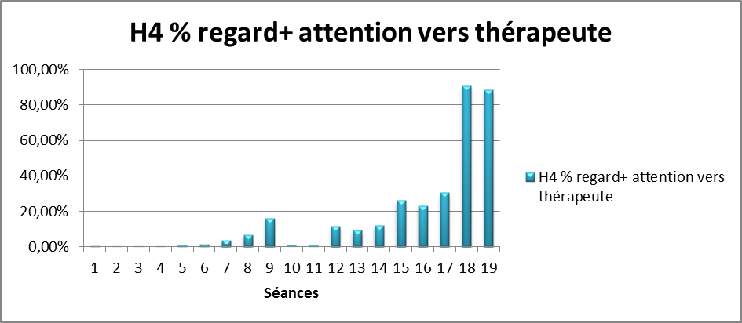
Mise à l’épreuve de H 4 : Stratégie thérapeutique et effet : le remantèlement
TEDDY
Acceptation de l’autre
Augmentation des regards adressés au clinicien
Notes:
Pour la mise à l’épreuve de notre quatrième hypothèse,
nous avons obtenu la courbe ci-dessous et nous observons que le pourcentage augmente au long des 2 ans du suivi. Nous constatons que l’intersubjectivité émerge chez Teddy qui adresse de plus en plus de regard et d’attention à l’autre Pendant les 20 premiers mois de la recherche, les pourcentages de la courbe « regard + attention vers thérapeute » ne dépassent pas 30% du temps de séance,
et, pour les 4 derniers mois, ce pourcentage passe aux alentours de 90%.

Slide 46
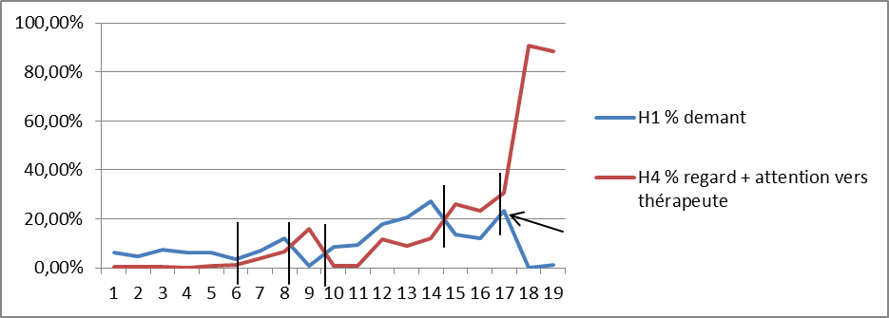
Mise à l’épreuve de H 4 : Stratégie thérapeutique et effet : le remantèlement
TEDDY
L’émergence de la relation pour Teddy
 Périodes
❍


●
Avant de diminuer le démantèlement s’intensifie de manière importante
Notes:
Ce graphique représente l’émergence de la relation chez Teddy.
Nous constatons 4 périodes de perturbation lorsque nous avons croisé les 2 courbes, du pourcentage de démantèlement avec celle du pourcentage de regard et d’attention vers le thérapeute. Dans les 9 premiers mois de la recherche, le démantèlement est plus fort que l’attention et le regard vers l’autre mais leurs taux sont très faibles.
Suivent les 4 périodes de perturbation d’une année
où nous constatons qu’il y a 2 inversions des courbes
et leurs pourcentages augmentent fortement.
Durant les 5 derniers mois de la recherche, les courbes sont totalement indépendantes, Teddy ne se démantèlement quasiment plus et celle du regard et attention atteint presque 90% ce qui est corroboré par nos corpus cliniques. La flèche sur le graphique indique une augmentation du démantèlement juste avant que les courbes ne se séparent de manière exponentielle.
Nous avons été étonnés de constater que le taux de démantèlement est au plus haut au moment où Teddy est en passe d’accepter la relation à l’autre. Le mécanisme de défense de démantèlement s’intensifie lorsque l’enfant autiste commence à percevoir quelque chose de l’autre. Nous comprenons mieux pourquoi les prises en charge sont très difficiles avec ces enfants car plus la thérapie avance, plus ils se démantèlent, montrant une résistance avant d’accepter de commencer à entrer en relation.

Slide 47
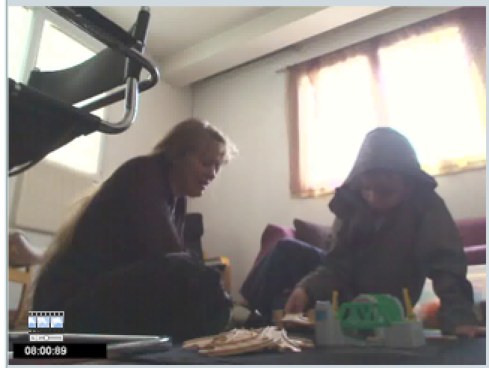
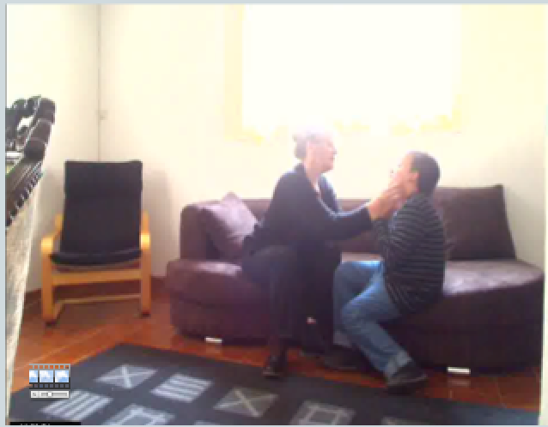
Mise à l’épreuve de H 4 : Stratégie thérapeutique et effet : le remantèlement
Teddy au début de la recherche
Teddy à la fin, 25 mois plus tard
Notes:
Nous observons ici la différence d’attitude de Teddy envers la thérapeute et nous constatons qu’il développe un début d’intersubjectivité.

Slide 48
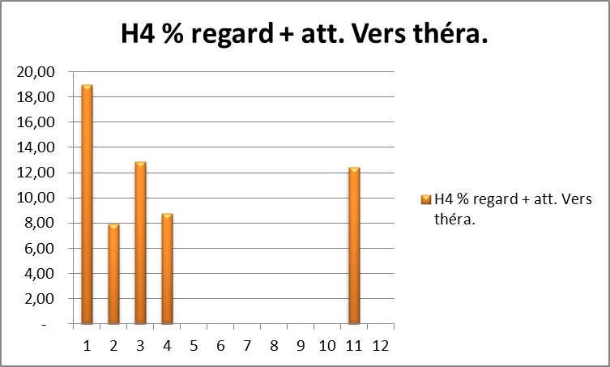
Mise à l’épreuve de H 4 : Stratégie thérapeutique et effet : le remantèlement
CESAR
Action du clinicien sur les canaux sensoriels visuel, auditif et tactile
César est déjà en relation. Le pourcentage de regard qu’il lance à la clinicienne n’ont pas la même connotation intersubjective.
Notes:
Les critères définis pour César dans l’hypothèse 4 ne sont pas pertinents.
Celui-ci entre dans un début de relation et par conséquent, a dépassé le stade des regards étranges que les enfants autistes jettent à leur environnement. L’attention et les regards qu’il porte sont normaux d’où l’absence de cartouches sur le graphique.
Les taux visibles sur le graphique semblent concerner plutôt une demande de réassurance chez lui selon nos corpus cliniques.

Slide 49
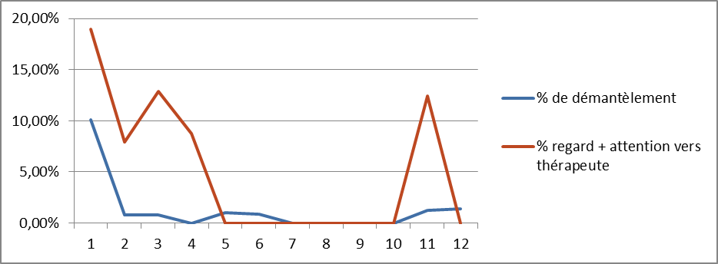
Mise à l’épreuve de H 4 : Stratégie thérapeutique et effet : le remantèlement
CESAR
Confirmation de l’existence de relation à l’autre
Le phénomène de démantèlement apparaît peu.
Ses regards n’ont plus rien à voir avec
des regards autistiques (de biais, en coin…)
Notes:
Le croisement des courbes du démantèlement
et de l’attention expriment ce que nous venons de dire.
César n’utilise presque pas le mécanisme de défense de démantèlement et ses regards et son attention sont normaux.

Slide 50
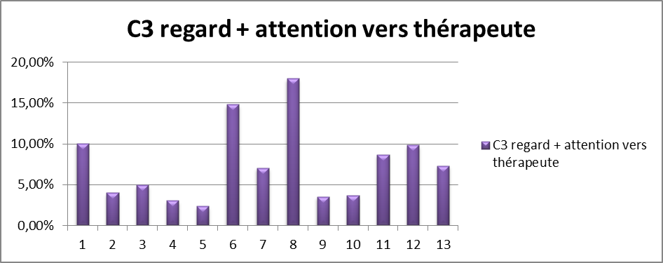
Mise à l’épreuve de H 4 : Stratégie thérapeutique et effet : le remantèlement
LORA
La relation adhésive
Lora est dans une adhésivité à l’autre
Pertinence des critères pour son cas ?
Notes:
Lora est engagée dans une relation adhésive
et les résultats pour la courbe de regard et d’attention vers la thérapeute sont hétérogènes.
Lora est davantage présente dans le lien quand la clinicienne interprète dans le transfert ce qu’il se passe en séance comme nous le montrent nos corpus cliniques.

Slide 51
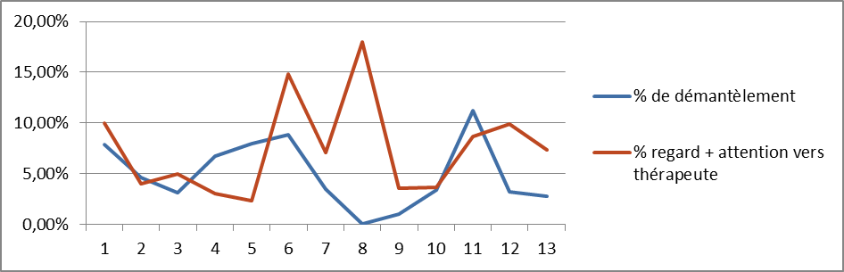
Mise à l’épreuve de H 4 : Stratégie thérapeutique et effet : le remantèlement
LORA
Difficulté d’être ou ne pas être en relation
Lora est dans l’adhésivité à l’autre. Regards vers l’autre qui ne le voit pas.
Notes:
L’hétérogénéité des courbes de « démantèlement » et de « regard + attention vers thérapeute » chez Lora,
lorsque nous les croisons, ne permet pas d’analyser le graphique en fonction de nos critères.
Nous visualisons ici l’expression de son oscillation face à la potentialité de créer un lien intersubjectif.

Slide 52
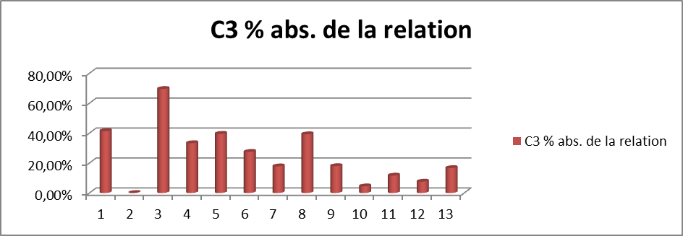
Mise à l’épreuve de H 4 : Stratégie thérapeutique et effet : le remantèlement
Vers une possible relation ?
LORA
Lora est moins absente en séance, elle participe au rangement, s’intéresse plus à ce que fait la clinicienne et détruit moins les jouets et les objets du bureau.
Notes:
Pour Lora, nous introduisons une autre mesure traduite dans ce graphique,
celle de la durée des absences de la relation car, malgré l’hétérogénéité des résultats précédents,
nous constatons que les pourcentages d’absence diminuent
progressivement au cours de la recherche,
ce qui semble indiquer qu’elle investie plus le lien à l’autre.

Slide 53
Discussion de la mise à l’épreuve de H4
Dans le sens de l’hypothèse
Non attendus
Remantèlement : expériences sensorielles reliées = reconsensualisation
Recours défensif au démantèlement diminue
2 attitudes nouvelles :
  Impression de se réveiller
  Interactions vers le clinicien (lui toucher les cheveux, le visage), comme si les enfants lâchaient prise un instant d’avec leur processus autistique
Reprise de l’action là où elle était interrompue par le passage par le démantèlement, changement de position (actif/passif)
Notes:
La mise à l’épreuve de l’hypothèse 4 montre des éléments qui vont dans le sens de notre hypothèse,
le clinicien agit au niveau visuel, auditif et tactile sur l’enfant autiste ce qui lui permet de se reconsensualiser et d’accepter ou d’être sensible à la présence de l’autre.
Cette action semble favoriser le remantèlement et de revenir dans l’expérience consensuelle.
Nous avons observé un changement d’attitude
de la part des enfants autistes
que nous n’attendions pas,
un développement des interactions avec le clinicien et un changement de position de passif à actif dans la relation.

Slide 54
Discussion de la mise à l’épreuve de H4
Dans le sens de l’hypothèse
Non attendus
Position interne du clinicien : attentif au sensoriel, langage non- verbal, utilise ses propres processus archaïques
« Tester » par petites touches de relation, une relation à venir, de la détoxiquer, faire tomber ce fantasme de dangerosité de l’autre.
Acceptation progressive du lien, oscillation démantèlement/remantèlement (Teddy – Lora) expérimentation en tant qu’être séparé de l’autre (fort en émotion – rire)
Notes:
L’enfant autiste peut se remanteler lorsque le clinicien est dans une position interne spécifique (attentif au sensoriel, langage non- verbal, utilise ses propres processus archaïques).
L’oscillation démantèlement/remantèlement semble permettre à l’enfant autiste de prendre conscience de l’espace,
en une tentative d’introjection du bon objet et de tester une future relation à l’autre.

Slide 55
Discussion de la mise à l’épreuve de H4
Dans le sens de l’hypothèse
Non attendus
La démarche thérapeutique permet
  la relance du travail de liaison entre les traces originaires pictogrammiques (expérience de la tété – Lora)
  d'investir l'expérience sans être trop confronté à des angoisses de néantisation (le bercement de César)
« Contractions psychiques » entre :
  une fermeture instantanée et violente du démantèlement
  une ouverture du remantèlement, participant à l’assouplissement de la carapace autistique
Notes:
La démarche thérapeutique peut favoriser
la relance du travail de liaison entre les traces originaires pictogrammiques
et d'investir l'expérience sans être trop confronté à des angoisses de néantisation.
Nous avons appelé « contractions psychiques », les oscillations que représente la fermeture instantanée du démantèlement,
et, l’ouverture du remantèlement. Ceci n’était pas attendu dans la recherche et nous a semblé participer à l’assouplissement de la carapace autistique.

Slide 56
Reformulation H4
Dans une démarche psychothérapeutique d’orientation psychanalytique, le remantèlement consiste à :
  Réorganiser et relier les expériences sensorielles captées par les différents sens en une expérience intégrative consensuelle
  Permettre : la relance du travail de liaison entre les traces originaires pictogrammiques qui correspondent à un même type d'expérience à travers le lien à l'autre, d'investir l'expérience sans être trop confronté à des angoisses de néantisation
  Pouvant aboutir à élaboration d’un espace peut-être pré-transitionnel, l’assouplissement de la carapace autistique avec l’oscillation démantèlement/remantèlement et l’émergence d’une relation objectale.
Notes:
Nous reformulerons notre hypothèse 4 ainsi.
Dans une démarche psychothérapeutique d’orientation psychanalytique, le remantèlement consiste à
réorganiser et relier les expériences sensorielles captées par les différents sens en une expérience intégrative consensuelle,
permettre la relance du travail de liaison entre les traces originaires pictogrammiques qui correspondent à un même type d'expérience à travers le lien à l'autre, d'investir l'expérience sans être trop confronté à des angoisses de néantisation,
pouvant aboutir à élaboration d’un espace peut-être pré-transitionnel, l’assouplissement de la carapace autistique avec l’oscillation démantèlement/remantèlement et l’émergence d’une relation objectale.

Slide 57
Apport de la recherche
clinique quantififiée
Objet de recherche qualitatif différent de l’objet de recherche quantitatif
Méthode statistique « r Bravais Pearson »
Les graphiques
Sémiologie = signes cliniques observables
Notes:
Les apports de la recherche concernent
notre méthode qui nous a permis
de de traduire de façon quantifiée
et objectivante ce qu’il se passe en séance

Slide 58
Définition Métapsychologique
Modélisation du mécanisme de défense de démantèlement
Du point de vue dynamique
Du point de vue économique
Du point de vue topique
Du point de vue thérapeutique : le remantèlement
Notes:
Je propose une définition métapsychologique du mécanisme de défense de démantèlement du point de vue dynamique, économique, topique et thérapeutique avec le remantèlement.

Slide 59
Du point de vue Dynamique
1 - Le démantèlement est une défense face à un conflit psychique, entre moi et réalité extérieure
Processus actif, il est un mécanisme de défense de la pathologie autistique
2 - Déliaison des sens entre eux : déconsensualisation
Evacuation de la réalité extérieure
Pensée empêchée – angoisse et souffrance annihilées, anesthésiées
3 - Agrippement des canaux sensoriels à des éléments extérieurs
Pictogrammes
Notes:
D’un point de vue dynamique : 1 - Le démantèlement permet, en s’agrippant à la sensorialité, de lutter contre des angoisses archaïques d’effondrement.
La fonction de l’intersensorialité est de construire un sens commun à partir du toucher pour aboutir à la consensualité, ici elle est attaquée par le démantèlement.
2 - La déliaison conduit à une perception parcellaire des éléments perceptifs, le sujet ne peut expérimenter la consensualité. La conséquence est l’agrippement des canaux sensoriels à des éléments extérieurs, isolant ainsi les autres perceptions. Le sujet est en contact avec des pictogrammes de représentations psychiques de ces sensations déliées entre elles, hermétiques les unes aux autres.
Le démantèlement évacue l’expérience et la réduit à n’être que «perception» (sensorielle et proprioceptive), la pensée est empêchée, l’angoisse et la souffrance annihilée.
3 - Nous définissons le démantèlement comme étant un mécanisme de défense actif, avec un résultat passif,
consistant à s’extraire de l’expérience consensuelle et de la pensée potentielle.

Slide 60
Du point de vue Economique
1 -Eviter la tension psychique en se fixant sur des situations sensorielles éparses
2 – Annihilation de la pensée par triple coupure de lien entre :
Les représentations originaires, pictogrammiques d’une même expérience
Ces représentations et les possibles représentations qui peuvent contenir la pensée et lui donner sens
Cette trace pictogrammique et l’investissement qui en a été fait
3 – Quantum d’affect divisé concentré sur un pictogramme = diminution de la tension
Affect potentiellement agréable =>> Insupportable =>> Diffraction
Notes:
D’un point de vue économique, le démantèlement amène à
2 l’annihilation de la pensée par une triple coupure de lien : entre,
premièrement, les représentations originaires, pictogrammiques, d’une même expérience, ce qui crée des expériences sensorielles déliées ;
deuxièmement, ces représentations pictogrammiques et les possibles représentations qui peuvent contenir la pensée et lui donner sens qui deviennent impossibles ;
et, troisièmement, entre cette trace pictogrammique et l’investissement qui en a été fait.
3 La quantité d’énergie (quantum d’affect) est divisée sur chacun des sens ce qui a pour effet une forte diminution de la tension.
L’affect qui aurait pu être agréable susceptible d’investir la représentation, devient insupportable et est alors diffracté (Kaës, 1988 ; 2000). Chacun des sens est focalisé sur un pictogramme (concentration punctique), l’être tout entier est concentré sur cette sensation et l’affect est ainsi neutralisé et réduit à néant. Le statut de l’affect est alors ni lié, ni libre, ni déposé (Gimenez, 1993) dans un objet, il est diffracté. Nous pensons que la construction de la carapace autistique (Tustin, 1981) est en rapport avec ce mécanisme de défense de démantèlement.

Slide 61
Du point de vue Topique
1 – Les instances solicitées : Ça et Moi-idéal
2 – Le Ça constitut le pôle pulsionnel – réservoir de l’énergie pulsionnelle
Prédominence de la pulsion de mort
auto/hétéro agression, auto/destruction
Pensée empêchée – angoisse et souffrance annihilées, anesthésiées
3 – Démantèlement relève du système inconscient
Pictogrammes/représentation de choses
4 – Le Moi-idéal : toute puissance sur la réalité interne et externe
Notes:
D’un point de vue topique, les instances sollicitées, sont le Ça et le moi-idéal.
2 Le Ça constituant le pôle pulsionnel du psychisme reste lié au substrat biologique, au somatique, il est conçu comme réservoir de l’énergie pulsionnelle (Freud, 1920-1923). Dans l’autisme, le Ça semble s’exprimer par
la prédominance des pulsions de mort
agression (hétéro ou auto), destruction ou autodestruction
sur les pulsions de vie (sexuelle et d’auto-conservation).
3 Selon la 2ème topique, le démantèlement relèverait uniquement du système inconscient. Il est intimement lié aux
pictogrammes et aux représentations de choses. Le processus de démantèlement empêche, la création de représentation de mots et l’émergence de la pensée dans le système conscient. L’expérience sensorielle résultant du démantèlement n’est pas symbolisée mais se présente sous la forme de pictogrammes.
4 Meltzer avait évoqué une architecture topique lors de sa conceptualisation avec « le moi-ça-surmoi Idéal, démantelé avec les caractéristiques suivantes : ce démantèlement doit être accompli en un instant il doit être réversible presque sans effort, comme si le rassemblement était dû à son tour à l’inertie des ressorts mentaux... » (1975, p. 29). Nous nous sommes posé la question du Surmoi-Idéal dans l’autisme et cette instance nous paraît être trop élaborée pour la pathologie autistique où les processus originaires sont à l’œuvre.

Slide 62
Le remantèlement
1 – Maturation retardée par le démantèlement
2 – Le mécanisme de remantèlement dans la psychothérapie permet la reconsensualisation :
Pictogrammes/représentation de chose
Expérience intégrative consensuelle
Travail de liaison entre les traces pictogrammiques
Investissement de l’expérience en présence de l’autre, contenant
Notes:
La psychothérapie met au travail la reconsensualisation des sens par le remantèlement à partir des pictogrammes, traces d’expériences non-symbolisées.
2 Le mécanisme de remantèlement consiste à réorganiser et relier les expériences sensorielles captées par les différents sens en une expérience intégrative consensuelle qui relance le travail de liaison
entre les traces originaires pictogrammiques qui correspondent à un même type d'expérience à travers le lien à l'autre, et d'autre part,
d'investir l'expérience sans être trop confronté à des angoisses de néantisation en étant en présence de l’autre, contenant, « consensualisateur ».
Avec le remantèlement, le recours au mécanisme de démantèlement se réduit progressivement,
l’enfant autiste apprivoise alors la relation lui permettant d’être présent dans l’expérience.

Slide 63
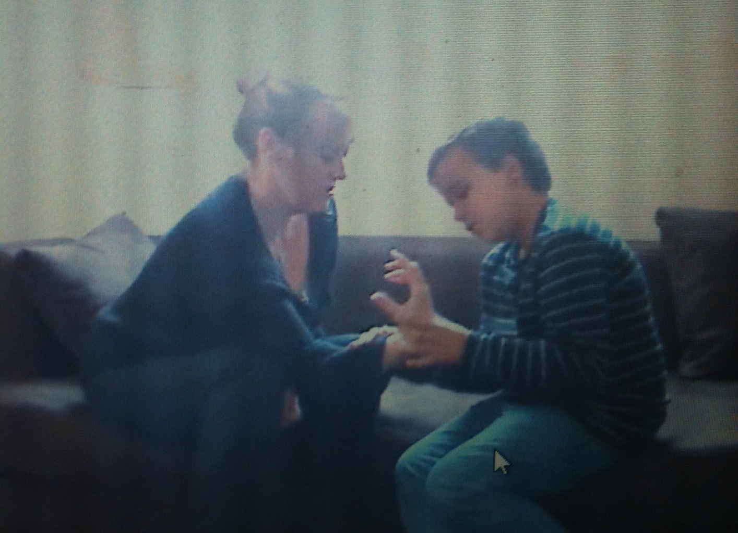
Teddy à la découverte de l’autre
Merci
de votre
attention

